Slide 2
Тема:
«Материальная и духовная культура бурят»

Slide 3
Правила игры:
Игра разделена на 3 раунда - по 3 темы;
Выбор темы участниками;
Сигнальная карта - сигнал о готовности к ответу на вопрос;
За неправильный ответ - снимается балл;
Минимальный балл-50, максимальный —150;
Время на обдумывание - 30 сек.;
Сектор «Вопрос-аукцион» - специальные ставки (номинал и ва-банк);
Сектор «Кот в мешке» - вопрос другой команде;
Сектор «Игра со зрителями».

Slide 4
Мой отчий край — Бурятия | Национальные блюда бурят | Байкал — жемчужина мира
Фольклор и литература | История | Жилье бурят
Праздник Белого месяца | Обычаи и традиции бурят | Символика

Slide 5
1 раунд

Slide 6
Мой отчий край — Бурятия | 50 | 100 | 125 | 150
Фольклор и литература | 50 | 100 | 125 | 150
Праздник Белого месяца | 50 | 100 | 125 | 150

Slide 7
1 тема:
«Мой отчий край — Бурятия»

Slide 8
Что означают эти даты:
1666,
1923,
1934,
1958.

Slide 9
1666 г.- основан г. Улан-Удэ
1923 г – образована Бурят-Монгольская АССР
1934 г.- г.Верхнеудинск переименован в г.Улан-Удэ
1958 г – переименована Бурятская АССР

Slide 10
Недаром в народе говорят: «История не запамятуется, род не заплутается», «Без знаний прошлого, не построишь будущее».
Такой смысл имеет фильм «Первый нукер Чингисхана», который был приурочен к празднику Белого месяца, и в 2006 году его показывали в кинотеатрах нашей Республики.
Кто же является режиссерами этого художественного фильма Бурятской киностудии?

Slide 11
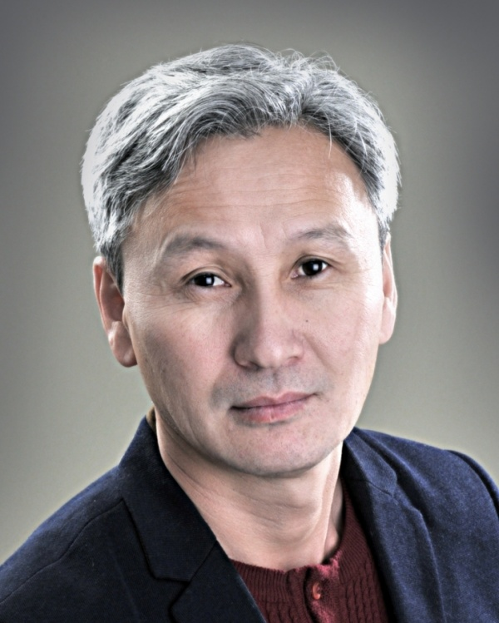
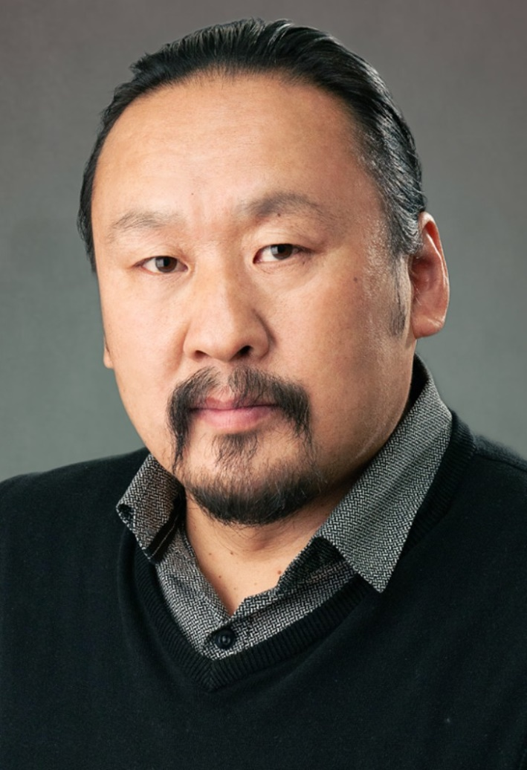
Режиссеры фильма
Эрдэни Жалцанов
Саян Жамбалов

Slide 12
Кот в мешке

Slide 13
Кто автор слов песни
«Тоонто нютаг»?

Slide 14
Народный поэт Бурятии- Гунга Чимитов

Slide 15
2 тема:
Фольклор и литература

Slide 16
Он по своей значимости в одном ряду с такими памятниками мировой культуры, как древнегреческая «Иллиада» Гомера, калмыцкий «Джангар», русское «Слово о полку Игореве». А что является памятником мировой культуры в Бурятии?

Slide 17
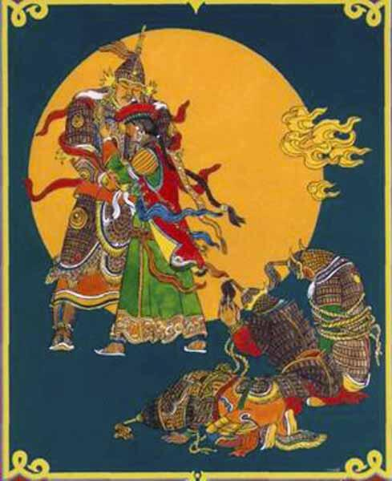
«ГЭСЭР»- бурятский национальный эпос

Slide 18
Назовите поэта, воспевшего голубую траву и как она называется ?

Slide 19
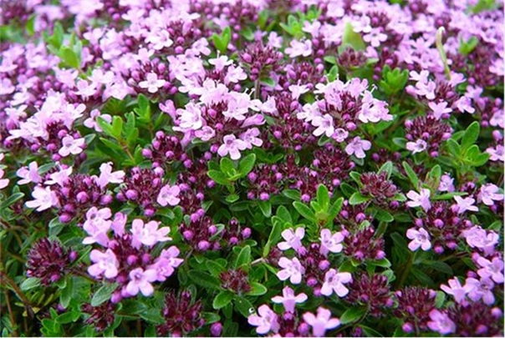
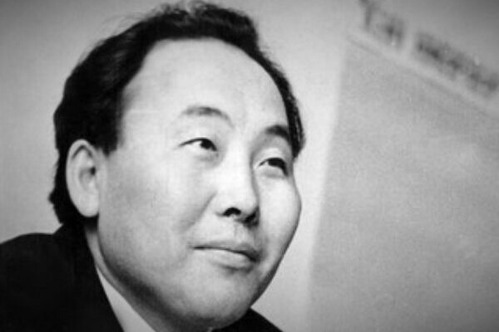
Дондок Улзытуев
АЯ ГАНГА
(тимьян, богородская трава, чабрец)
Эта очень сильная трава. Воскурение из Ая ганга успокаивает нервную систему, позволяет найти решение трудной проблемы, подавляет отрицательные энергии.

Slide 20
В 1240 г. был написан литературный памятник монголоязычных народов «Сокровенное сказание монголов». На основе сюжета этого произведения был написан роман писателя Бурятии, посвященный Чингисхану.
Назовите автора и название романа?

Slide 21
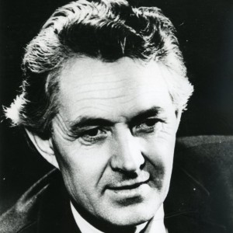
Исай Калашников

Slide 22
Вопрос-аукцион

Slide 23
Имя этого выдающегося представителя бурятской интеллигенции, ученого этнографа — исследователя и собирателя хорошо известно не только в нашей стране, но и за её пределами. Назовите его имя.

Slide 24
Матвей Николаевич Хангалов собрал колоссальный материал по фольклору, этнографии и шаманству бурят

Slide 25
3 тема:
Праздник
Белого месяца

Slide 26
С какого года отмечается у нас в Бурятии праздник Белого месяца -Сагаалган?

Slide 27
Сагаалгану уже сотни лет, но официально первый массовый праздник Белого месяца был организован в Бурятии только в 1990 г.
В этом году исполняется 33 года

Slide 28
В первый день празднования Сагаалгана положено ходить в гости к старшим и преподносить самому уважаемому человеку хадак.
Что символизирует это подношение и каким образом его преподносят?
Покажите на примере

Slide 29
Хадак – тибетское слово, в переводе на бурятский язык означает «Тэнгэри» (небо), бывает 5 цветов: голубой, белый, желтый, зеленый, красный

Slide 30
«Черный ящик»-вопрос зрителям

Slide 31
Здесь находится символ года по восточному календарю, который располагается между овцой и курицей?
Что означает с точки зрения буддизма поведение каждой отдельно взятой статуэтки?

Slide 32
Вопрос-аукцион

Slide 33
Существует легенда о животных, которые поспорили между собой, кто из них будет возглавлять двенадцатилетний цикл восточного календаря.
Перечислите монгольский двенадцатилетний цикл.

Slide 35
2 раунд

Slide 36
Национальные блюда бурят | 50 | 100 | 125 | 150
История | 50 | 100 | 125 | 150
Обычаи и традиции бурят | 50 | 100 | 125 | 150

Slide 37
1 тема:
«Национальные блюда бурят»

Slide 38
Белая пища, которая обладает антисептическими и антибактериальными свойствами, способная содействовать исцелению легочных и желудочно-кишечных инфекций.
Этот напиток восстанавливал силы организма после длительной депрессии, и полуголодной зимы и весны.
Назовите этот чудесный напиток?

Slide 39
Кумыс-напиток из голубоватого,сладко-терпкого молока кобылиц

Slide 40
Молочная пища - сагаан эдеэн бывает 3 видов (по состоянию).
Какие виды вы знаете?
Приведите 2 примера по каждому виду.

Slide 41
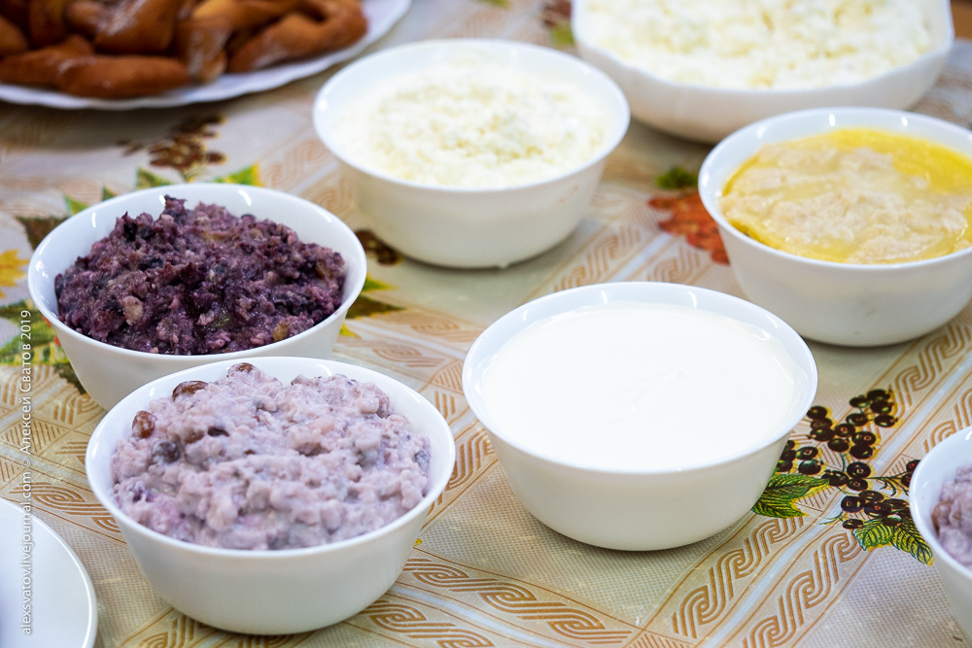
Жидкое: молоко, тараг, айраг, хурэнгэ;
Твердое: аарса, хурууд‚;
Мягкое: масло, сметана, саламат, творог

Slide 42
Бурятская национальная кухня знает ряд способов приготовления блюд с добавлением дико-растущих растений.
Какие известные растения идут в национальную кухню бурят?

Slide 43
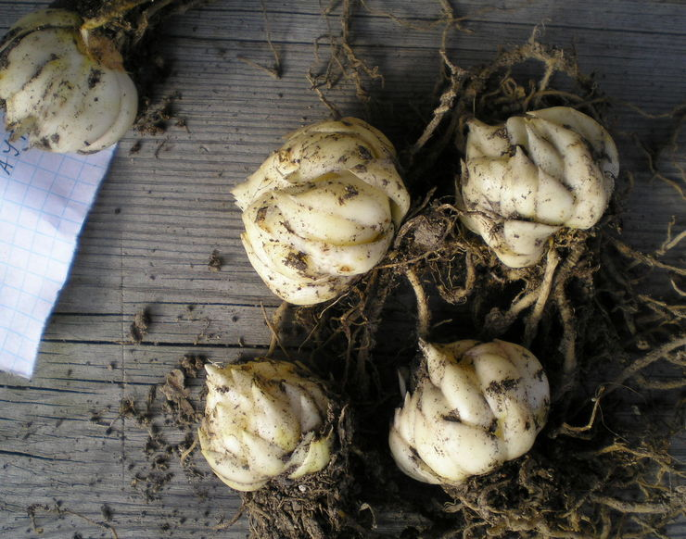
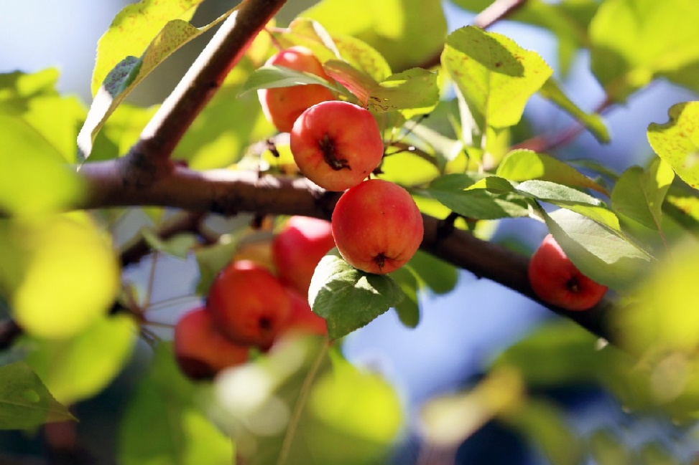
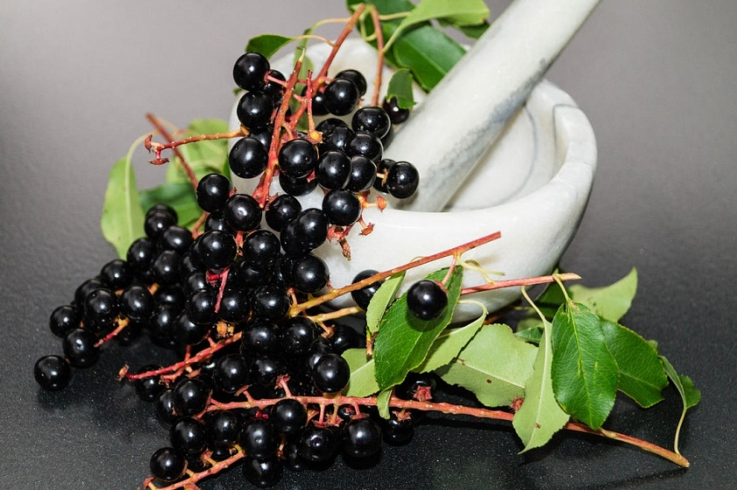
Луковицы лилии-саранки (улаалзай)
Плоды дикой яблони
Черемуха

Slide 44
Самое почетное блюдо, которое преподносили уважаемому человеку.
Раскройте способ принятия этого блюда гостем

Slide 45
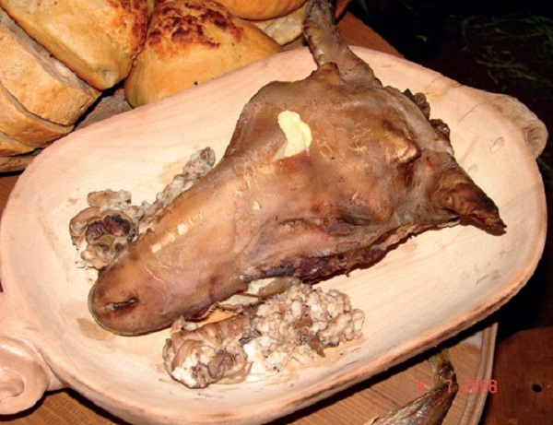
Тоолэй - баранья голова.
Голова подавалась только мужчинам, обычно старшим по возрасту.
Гость, которому подавалась голова, одевал шапку, брал баранью голову, срывал пальцами треугольный надрез со лба и клал его к бурханам, или бросал к небу.
С левой стороны кусок бросал в сторону огня, с затылочных надрезов съедал сам, надрез на правой стороне щеки не трогал.

Slide 46
2 тема:
История

Slide 47
Буряты — один из коренных народов Восточной Сибири. Начало их истории уходит в глубокую древность, а непосредственный процесс их формирования в народность произошел в новое время, после вхождения в состав России.
В каком веке территория республики была присоединена к России?

Slide 48
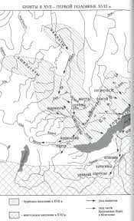
В сер. XVII в. Бурятия была присоединена к России, в связи с чем территории по обе стороны Байкала отделились от Монголии

Slide 49
«...и Кавказ, и долину Псла, и Звенигородский уезд, и Дон. Днем скачешь по Кавказу, ночью, но Донской степи, а утром очнешься от дремоты, глядь, уж Полтавская губерния — и так всю тысячу верст. Верхнеудинск — миленький городок».
Автор этих слов является главным героем рассказа Чимита Цыдендамбаева «Ливень в степи».
Про какого писателя идет речь?
И в каком году это было?

Slide 50
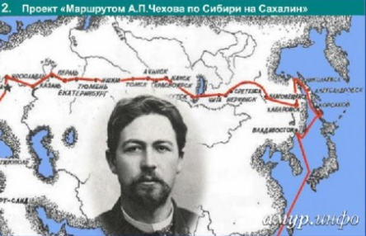
В 1890 году писатель А.П.Чехов, совершавший путешествие в Сахалин, проезжая через Забайкалье, нашел у нас все, что хотел и написал эти строки…

Slide 51
«Музыкальный вопрос».

Slide 52
Какое звучание бурятских инструментов вы услышали?

Slide 53
Вопрос-аукцион

Slide 54
Этот человек выдающийся скульптор, философ по образованию, художник, габжа-лама Янгажинского дацана, создатель первой бурятской профессиональной школы буддийской деревянной скульптуры, в последующем его ученики-знаменитые оронгойские мастера. К 140-летию этого великого скульптора была открыта выставка в музее истории Бурятии имени М.Н.Хангалова «Суута багшын соло».
Назовите имя этого великого человека?

Slide 55
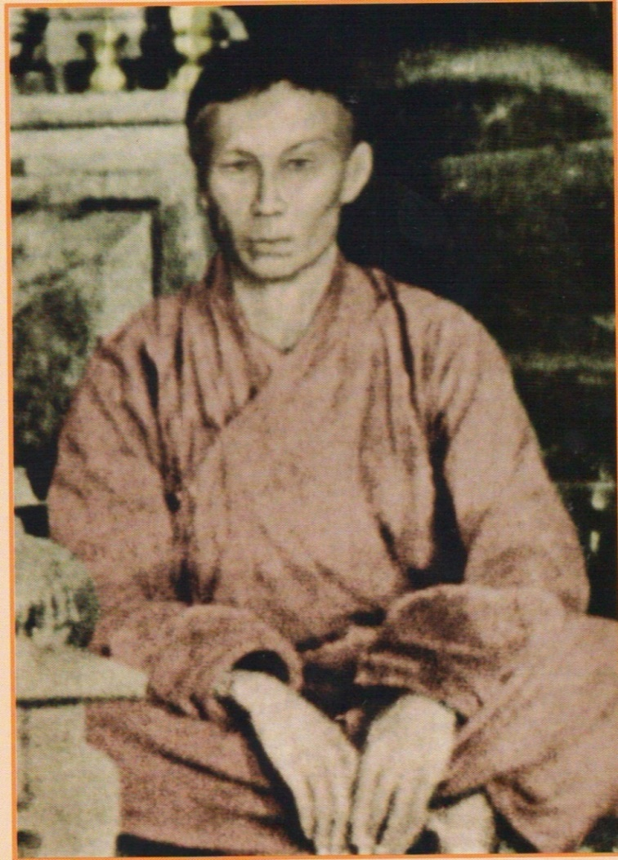
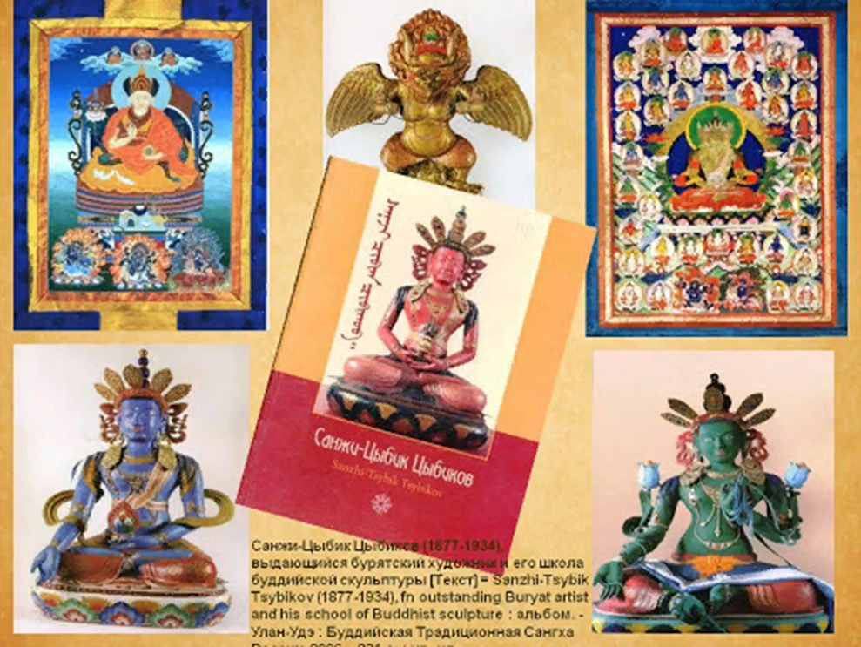
Санжи-Цыбик Цыбиков (1877-1934)

Slide 56
3 тема:
«Обычаи и традиции бурят»

Slide 57
Какой обряд проводится накануне Нового года по лунному календарю?
Объясните суть этого обряда.

Slide 58
Дугжууба – это церемония духовного очищения, проводимая для того, чтобы благополучно перейти из года старого в год новый, избавившись от груза прошлогодних бед, грехов и несчастий. Накануне праздника люди обтираются кусочком теста, как бы передавая этой символической фигурке все свои болезни и беды. Эти фигурки приносят в дацан и складывают их в течение дня в специальный ритуальный костер.

Slide 59
Кот в мешке

Slide 60
В бурят-монгольском календаре каждый год соответствует определенному элементу или стихии.
Сколько этих элементов?
Назовите их и какие им соответствуют цвета?
А в этом году какая стихия и цвет?

Slide 61
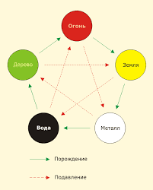
Под стихией понимается первоэлемент природы. Вся природа состоит из пяти первоэлементов: дерево, огонь, железо, вода и земля. Они переходят друг в друга. Дерево рождает огонь, в огне появляется железо, оно дает воду, которая покрывает землю, которая питает дерево.
Этим первоэлементам соответствуют пять цветов:
Синий или зеленый -дерево,
красный - огонь,
белый-металл,
черный-вода
желтый-земля.

Slide 62
Год черного водяного кролика

Slide 63
Раньше буряты строго соблюдали правила «преемственности» поколений, т.е. младшие уважали старших, пусть даже совершенно незнакомых людей. Но при этом дело никогда не доходило до «панибратства», было немыслимо садиться за один стол с детьми, а уж тем более предлагать молодым водку. А молодые избегали показываться взрослым в выпившем состоянии. У бурят с давних пор существовали особые правила употребления алкогольного напитка.
Какие же эти правила-завещания существовали у наших предков?

Slide 64
Когда тебе исполнится:
40 лет, ты только попробуй его на вкус,
когда исполнится 50- сделай осторожный глоток,
60 лет - прими в радость.
Особые предписания были священнослужителям

Slide 65
3 раунд

Slide 66
Байкал — жемчужина мира | 50 | 100 | 125 | 150
Жилье бурят | 50 | 100 | 125 | 150
Символика | 50 | 100 | 125 | 150

Slide 67
1 тема:
«Байкал — жемчужина мира»

Slide 68
Что в имени твоём, Байкал?
В научной литературе существует множество версий происхождения названия озера Байкал. Байкал у разных народов имеет разное значение.
Вспомните и назовите несколько значений слова Байкал?

Slide 69
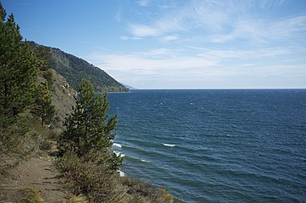
По-алтайски — это золотое озеро,
По-китайски—северное море,
По-бурятски — огненное озеро,
По-якутски — богатое озеро

Slide 70
В каком году решением Юнеско Байкал был включен в число объектов, являющихся участками Всемирного природного наследия?

Slide 71
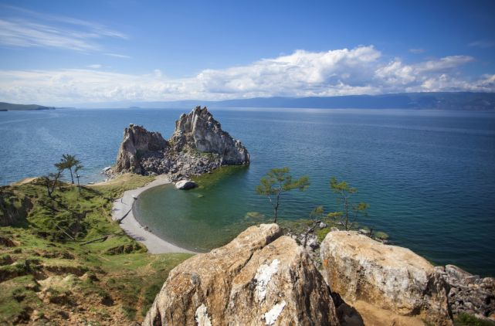
Байкал был включен в Список всемирного наследия в 1996 г. Байкал - одно из величайших озер планеты, озеро "превосходных степеней": самое глубокое (1637 м), самое древнее (около 25 млн лет), с самой разнообразной флорой и фауной среди пресных водоемов.

Slide 72
Старейший в России заповедник находится именно в Бурятии.
Какой это заповедник?
Когда он был основан и с какой целью?

Slide 73
Баргузинский заповедник является старейшим заповедником России.
Назван по Баргузинскому уезду Забайкальской области, на территории которого был создан 29 декабря 1916 как Баргузинский соболиный заповедник для сохранения и увеличения численности соболя.

Slide 74
Первый ученый на Байкале, который дал первое научное описание озера.
По заданию Петра I десять лет путешествовал по Сибири.
Написал многотомный отчет «Обозрение Сибири».
Назовите его.

Slide 75
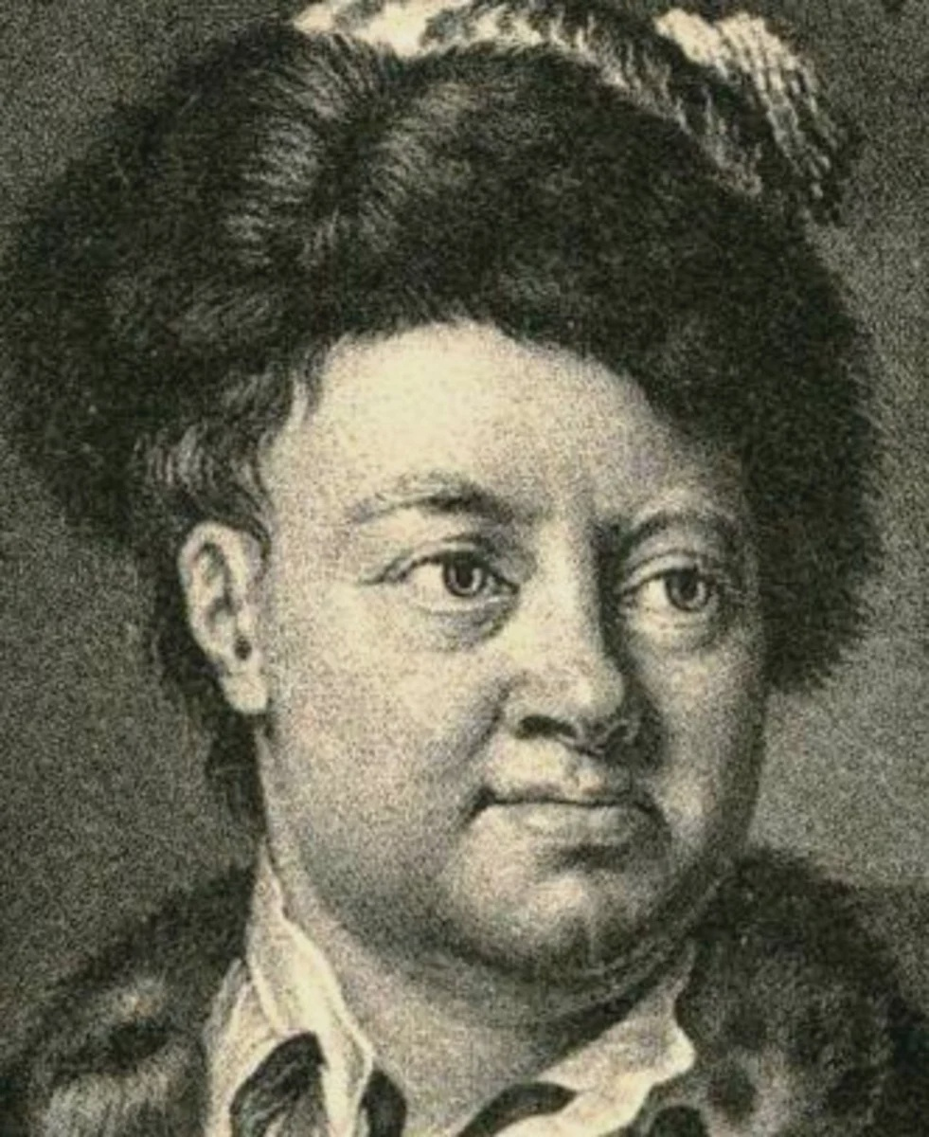
Д.Г. Мессершмидт – руководитель первого комплексного научного путешествия в Сибирь (1719-1727 гг.)

Slide 76
2 тема:
«Жилье бурят»

Slide 77
Юрта - оригинальный, исторически сложившийся образец традиционного жилища бурят. Юрты бывают как войлочные, так и в виде сруба из бруса или брёвен, деревянные юрты — шести-или восьмиугольные.
Итак, вопрос:
Почему юрта имеет круглую форму?

Slide 78
Это - оптимальная конструкция, обусловленная кочевым образом жизни и противостоянием неблагоприятным погодным условиям - наименьшая сопротивляемость к ветру. Именно такие жилища могли выстоять в любой ураган, а еще круглые потому, что наиболее устойчивы

Slide 79
С древних времен наши предки соблюдали особые обычаи и традиции по сохранению очага-огня в юрте. Без слов ясно, почему так бережно, любовно относились они к своему очагу. Он и греет, и кормит и освещает дом. Что может быть ценнее его?
Какие традиции надо было соблюдать в доме, по отношению к очагу?

Slide 80
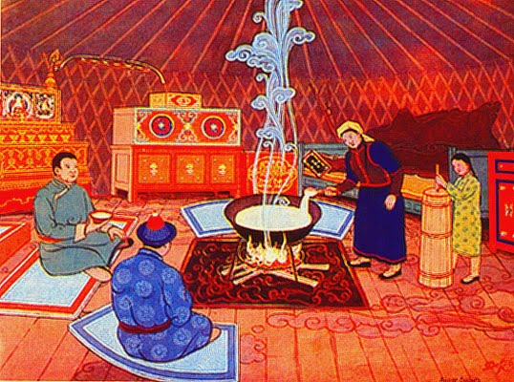
Вовремя убирать золу, содержать в чистоте очаг,
Дрова надо бросать осторожно, без шума,
Мусор нельзя кидать в очаг,
Нужно «угощать» очаг пищей.
В такой семье, где соблюдаются эти правила, всегда будет богатство, добро, и будет гореть огонь вечно!

Slide 81
Сэргэ – (в переводе с бур. означает - коновязь) - это знак, определяющий родовое место. Своеобразная метка, указывающая, что у земли есть хозяин. В старину сэргэ ставили у каждой юрты: коновязь символизировала, что семья живет и процветает, а их род продолжается.
Сэргэ нельзя было разрушать до того, как оно придет в негодность. Уничтожить его можно было лишь после того, как род прервался.
Традиционные бурятские коновязи были 3 видов.
Назовите эти 3 вида коновязи?

Slide 82
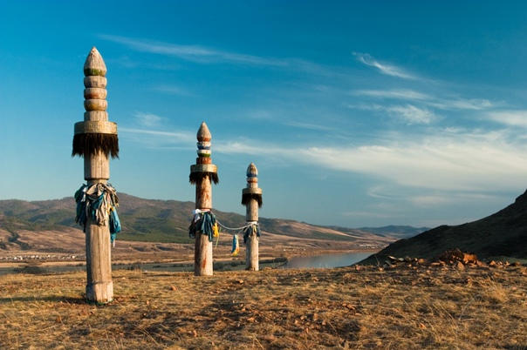
Первую коновязь возводили, когда справлялась свадьба старшего сына в семье, он становился хозяином дома, отцом семейства и называлось отцовским сэргэ,
Вторая именовалась «братовой»-ахын сэргэ, по высоте равнялась отцовскому,
Третья коновязь устанавливалась перед свадьбой второго сына, она располагалась чуть дальше от 2 этих сэргэ и по высоте была ниже

Slide 83
Кот в мешке

Slide 84
3 тема:
«Символика»

Slide 85
Кто авторы слов и музыки
Гимна Республики Бурятия?

Slide 87
Что означает символика
Герба Республики Бурятия?

Slide 88
3-х цветный круг: сине-бело-желтый-цвета национального флага.
В верхней части круга расположено золотое соембо -традиционный символ вечной жизни (солнце, луна, очаг).
В центре круга - сине-белые полосы — волны Байкала, светло-зеленый и темно-зеленый фон горных вершин, характерный для местного ландшафта.
Нижнюю часть — голубая лента «хадак»-символ гостеприимства народа Бурятии.
Центральная часть хадака служит основанием герба, на котором написано название Республики

Slide 89
Кот в мешке

Slide 90
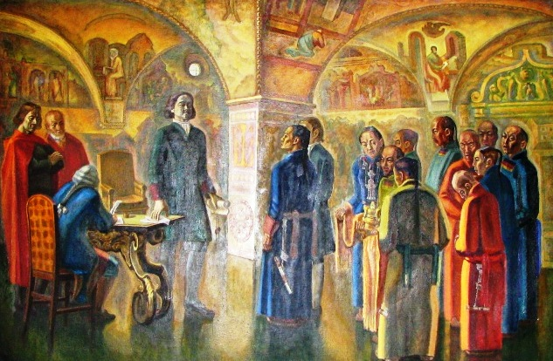
Посмотрите на эту картину и скажите:
К какому этапу истории Бурятии это относится?
Что на ней изображено?
Кто автор?

Slide 91
С.Ринчинов «Хождение хори-бурят к царю Петру Г». В 1702 - 1703 годах состоялась поездка делегации одиннадцати хоринских родов в столицу Москву, к царю Петру I защитить честь и достоинство народа

Slide 92
Финальная игра

Slide 93
Бурятский костюм | Поэты
Выдающиеся бурятские деятели | Украшения
Сурхарбан | Танцы бурят
Древние игры

Slide 94
Бурятский костюм. Вопрос: Сколько узоров на нагрудной части мужского костюма и что они означают?

Slide 95
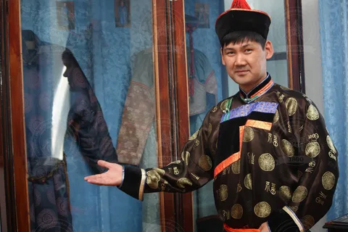
3 ряда узоров:
Верхний - синий, символ поклонения небу,
второй - черный - почитания земли,
третий — красный, оберег от зла, почитание домашнего очага

Slide 96
Поэты. Вопрос: «Человек если талантлив, то во всем, это о нем, об уникальном поэте». В Улан-Удэ в 2005 году был выпущен сборник стихов и песен этого поэта. Называется «Кредо моей жизни». Кто автор этого сборника? Что вы знаете еще о нем?

Slide 97
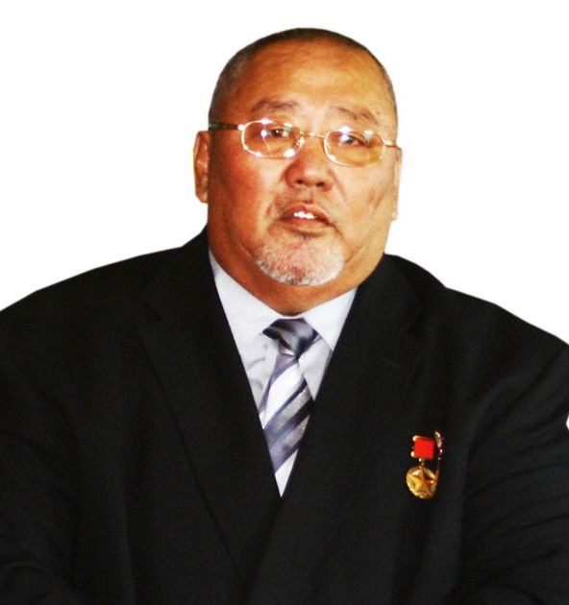
Чойбонов М.Р. (1947-2021)
доктор буддийской философии, заслуженный работник культуры Бурятии, поэт, народный целитель

Slide 98
Выдающиеся бурятские деятели. Вопрос: В Большой Советской энциклопедии этот человек представлен как тибетский деятель и дипломат, издатель и реформатор монгольской письменности. Назовите его.

Slide 99
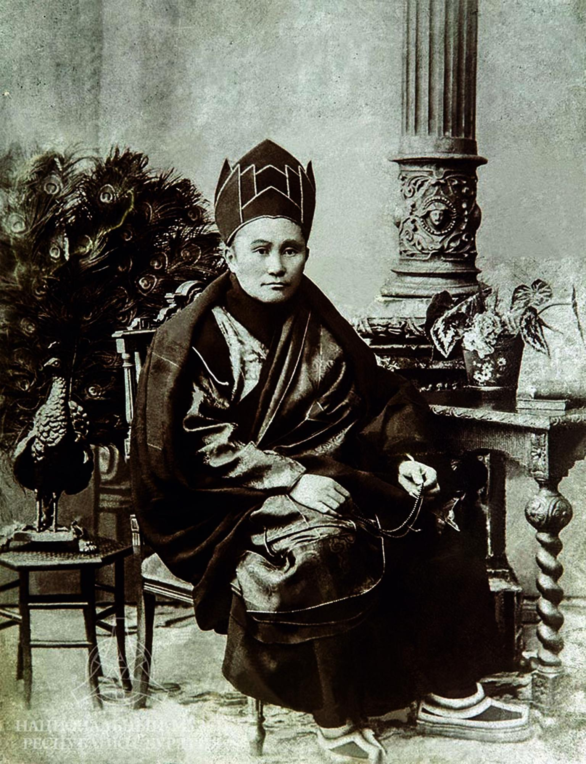
Агван Доржиев
(1853-1938)

Slide 100
Украшения. Вопрос: В старину, чтобы выдать замуж дочь, семья должна была в приданое дочери подарить венок, украшенный кораллами. На венок для украшения брали от 10-20 кораллов. Сколько примерно стоил тогда коралл в переводе на крупный рогатый скот?

Slide 101
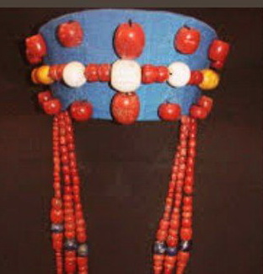
1 коралл был равнозначен 1 голове крупного рогатого скота

Slide 102
Сурхарбан. Вопрос: Обычно на национальном празднике Сурхарбан проводится три национальных вида спорта: национальная борьба, конные скачки и стрельба из лука. А знаете ли вы каково расстояние от линии стрельбы до мишени (сур), если бурятский лук имеет тетиву длиной 160 см?

Slide 103
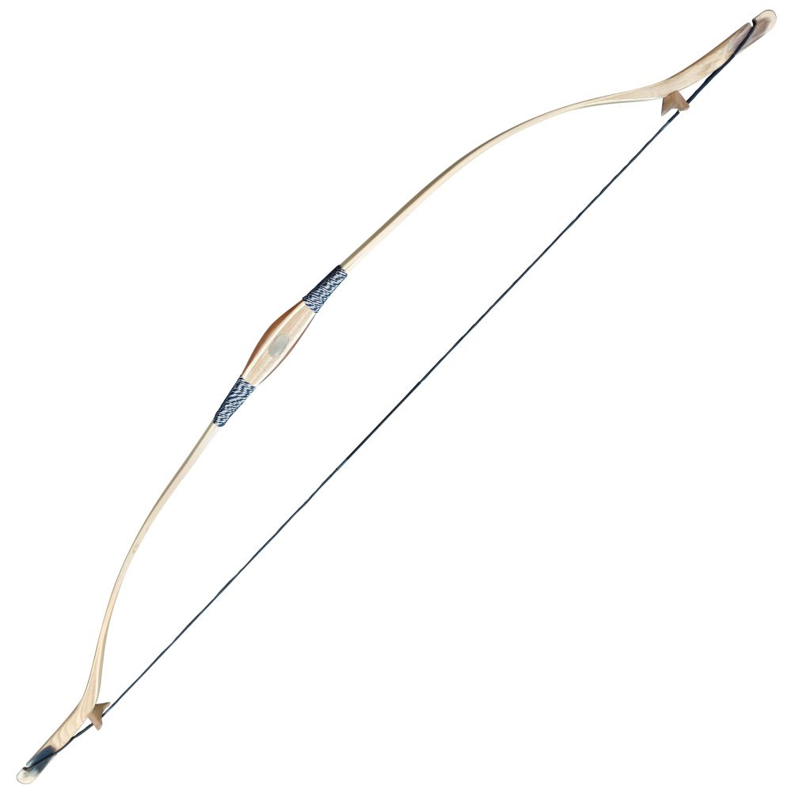
Расстояние соответствует длине 20-ти тетив, т.е.
160* 20 = 3200см = 32 м

Slide 104
Танцы бурят. Вопрос: Ритмичный круговой танец, имеющий древнее происхождение. В Бурятии насчитывается несколько десятков его вариантов и стилей. Назовите его и объясните первоначальное значение этого танца?

Slide 105
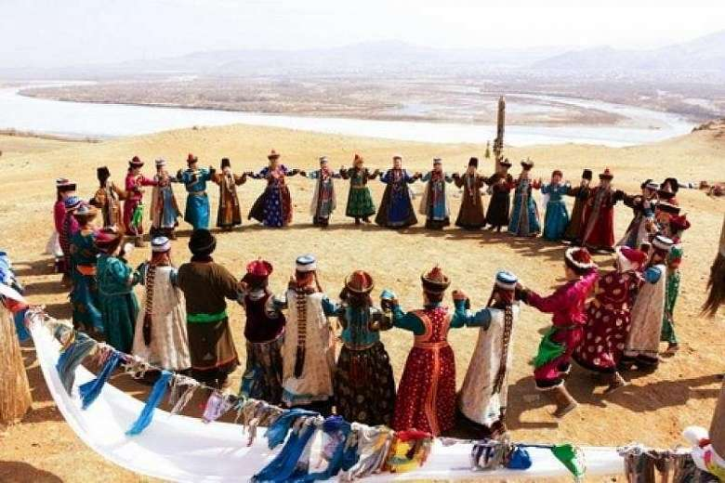
Танец: Ёхор.
Первоначально круговой магический танец по ходу солнца с припевными словами заклинаниями и ускоряющимся движением осуществлялся для «подталкивания», отправления на небо шамана и душ жертвенных животных. Танец начинался вечером и продолжался всю ночь до зари

Slide 106
Древние игры. Вопрос: Эта бурятская народная игра напоминает игру «Кошки-мышки». Только действующие лица в ней другие. Как называется эта игра?

Slide 107
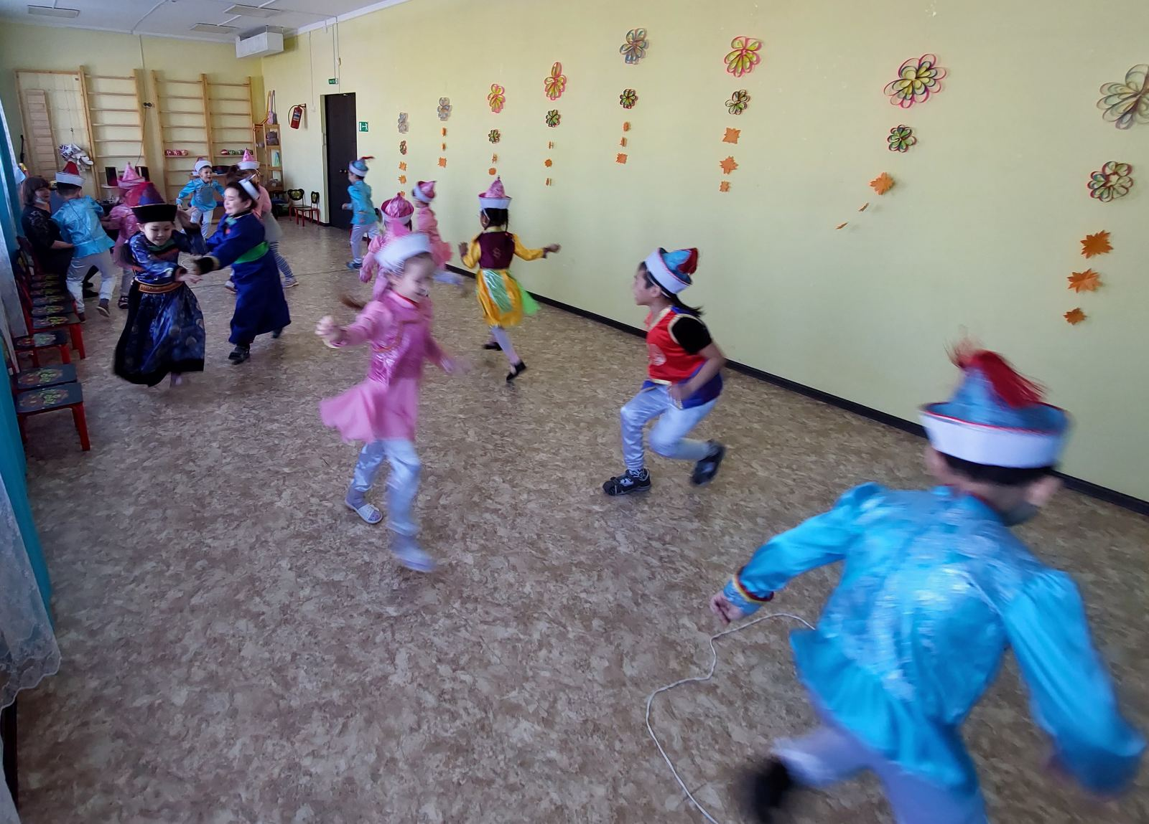
Бурятская народная игра «Верблюжонка верблюд ловит»
- Ботогон буурашалга

Slide 108
Спасибо за участие и благодарим за внимание!

